Slide 1
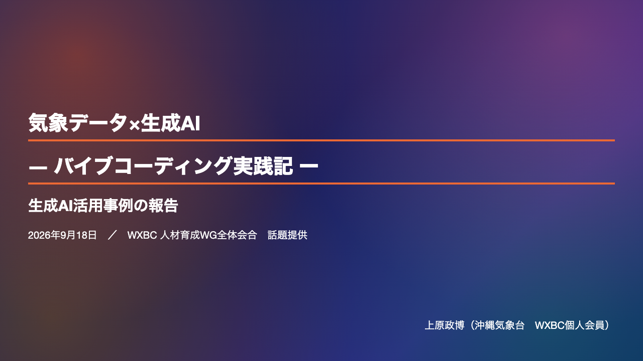






Slide 2
概要
プログラミングを少しかじった程度で開発の専⾨知識のない私ですが、
WXBC
の「アメダス気象データ分析チャレンジ」で
Python
と機械学習を初めて学び、同時期に始めた⽣成
AI
によるプログラミングを組み合わせることで、新たな世界が広がっています。
AI
と対話しながらアプリ開発を進める「バイブコーディング（
Vibe Coding
）」というスタイルで、プログラミング（⼿抜きですが）
の楽しさを知り、今年
3
⽉から⽣成
AI
エージェントの
Claude Code
を使い始めてからは、⾯倒な「作業」を減らして、アイデアを形
にする⾼速開発のサイクルが定着しました。
今回は、この開発スタイルの紹介と、農研機構メッシュ農業気象データを活⽤した太陽光発電量予測の機械学習事例を紹介しま
す。
2

Slide 3
⽬次
1.
⽣成
AI
活⽤の経緯
2.
開発したプロダクト（気象・予測ツール）
3.
農研機構メッシュ農業気象データ
× AI
による機械学習の取り組み
4.
バイブコーディングとは
5.
まとめ・今後の展開
3

Slide 4
⽣成
AI
活⽤から
Claude Code
による開発へ
約
2
年前より⽣成
AI
（
Chat GPT
）を利⽤したコード作成を開始。チャットベースで
Web
アプリの試作を実施
WXBC
のアメダス気象データ分析チャレンジ受講により、
python
と機械学習、気象データの扱い⽅を学ぶ
その後
AI
エージェントの活⽤⽅法を知り、今年
3
⽉から
Claude Code
での開発を開始
何でも⾃動化を合⾔葉に、⽇常の電気料⾦の
web
サイトでの確認などを⾃動化（⾃動データ取得・グラフ化・⾒える化し
web
へ）
AI
へのチャットによる指⽰でコード⾃動修正・ドキュメント化
→
GitHub
への
push
という⼀連の流れを反復し、改良していく
天気図・発電量予測・電⼒データ分析・ローカル
LLM
⽐較など、実⽤ニーズに応じてテーマを設定
4

Slide 5
チャットでの開発
vs Claude Code
（
AI
エージェント）
チャットでコードを書かせる
Claude Code（AIエージェント）
⼈
質問・指⽰をチャットで⼊⼒
⼈
要件を指⽰
「〇〇を作って」と都度依頼
CLAUDE.md・plan.md に⽅針を蓄積
AI
コードをテキストで提案
Agent
ファイルを直接編集
ファイルは⾃動更新されない
リポジトリを読み込み⾃律的に変更
都度、⼈が確認・修正を仲介
エージェントが⾃律的に反復
⼈
コピー&ペーストで反映
Agent
テスト実⾏・動作確認
⼿作業でファイルに貼り付け
実⾏結果を⾒て⾃らコードを修正
⼈
実⾏して動作確認・修正依頼
Agent
commit → push → ドキュメント化
結果を⾒てまたチャットへ戻る
⼀連の流れを⼈の介在少なく反復
⼀往復ごとに⼈⼿の作業が発⽣
⼈の介在を最⼩化し⾼速に反復
試作・単発の作業には⼿軽で有効
半年間で34件のリポジトリを継続開発
5

Slide 6
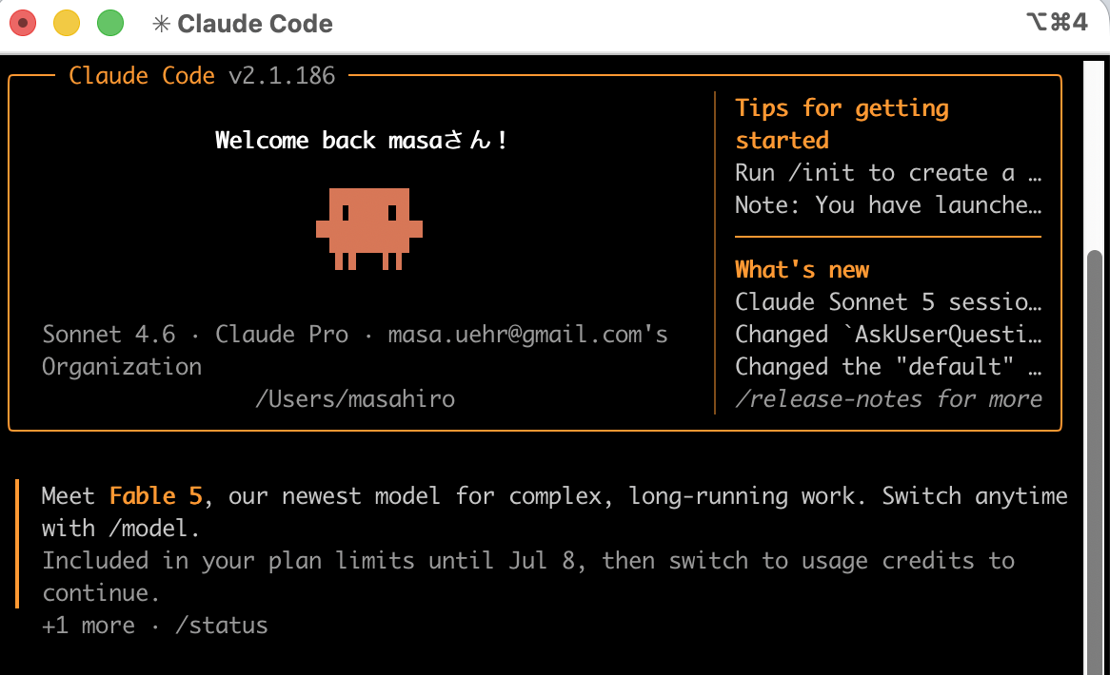
Claude Code
の具体的な使い⽅
フォルダにマークダウンファイルを保存（
CLAUDE.md
、
plan.md
など）し、
AI
に制限事項（セキュリティ）や⽅針を
読ませて開発
チャットで指⽰を出し
AI
が直接
python
コードを書いて保存
（タイプミスもない）
チャットの内容（バグ取り、機能追加、
Q
＆
A
）を常時まと
めさせてマニュアル化 ←
チャットだと⾃分でやる（⾯倒）
が、
AI
頼みだと簡単
AI
作成の
python
コード・ドキュメント
→
GitHub
への
push
という⼀連の流れを反復し、改良していく
チャットによる開発では継続的・安定的な開発が難しい。毎回説明し、プロンプトで指⽰し、コードを貼り付けて作業再開しなけれ
ばならない。
Claude Code
では、プロンプトに当たるマークダウンファイルを常に読み込ませて起動し、コードも
git
で管理、
GitHub
にコードとド
キュメントを保存することで、スマホでドキュメント確認や毎⽇の⾃動処理の結果のグラフなどを⾒ることができる。
6

Slide 7
AI
へサンプルアプリを読ませて開発（応⽤、⾼機能化）
WXBC
「気象データ分析チャレンジ」にて
Python
・気象データの取り扱い・機械学習の基礎を習得
同講座を通じて
**
農研機構メッシュ農業気象データシステム（
AMGSDS
）
**
の存在を確認
⿊良⽒の
Note
連載記事を参考に
GRIB2
データの読み込み処理と天気図作成スクリプトを実装
気象台職員の
web
アプリのコード（
javascript
）を
AI
に読ませて、
web
アプリを作成（コード変換も簡単
python<->javascript
）
公開されている教材コードをベースに、
Claude Code
で機能追加・改修を実施
教材・サンプルコードを⼟台として、
Claude Code
と共に機能を拡張していく開発スタイル
7

Slide 8
開発したプロダクト

Slide 9
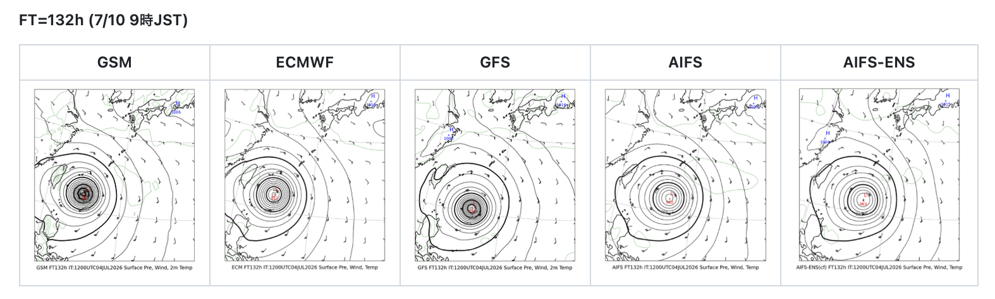
5
気象モデルによる進路予測の⽐較
GSM
（気象庁）
ECMWF
（欧州中期予報センター）
GFS
（⽶国）
AIFS,AIFS-ENS
（
ECMWF AI
予測）による地上気圧予報を並列表
⽰。
例
: FT=132h
予報（
7/10 9
時
JST
時点）。
GSM
を含む
5
モデル⽐較表⽰は独⾃開発。台⾵接近時の進路確認に活⽤している。
カラー版天気図や極天気図、
5
⽇平均、エマグラム、断⾯図など、⾼度な天気図作成も可能で
GitHub
でスクリプトを公開
9

Slide 10
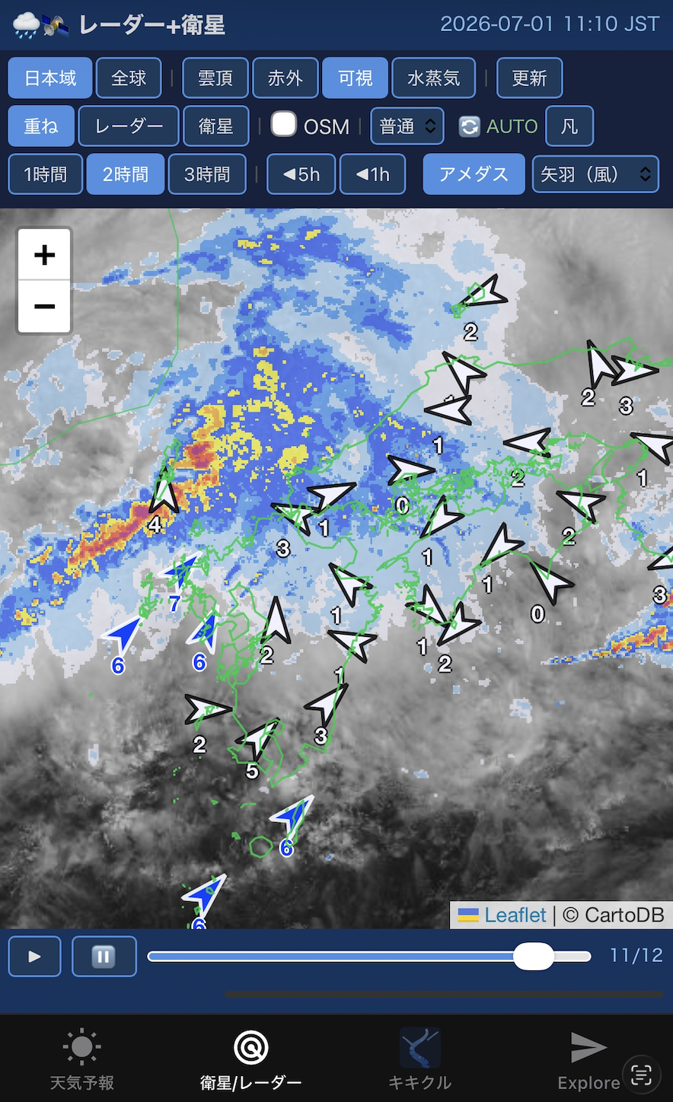
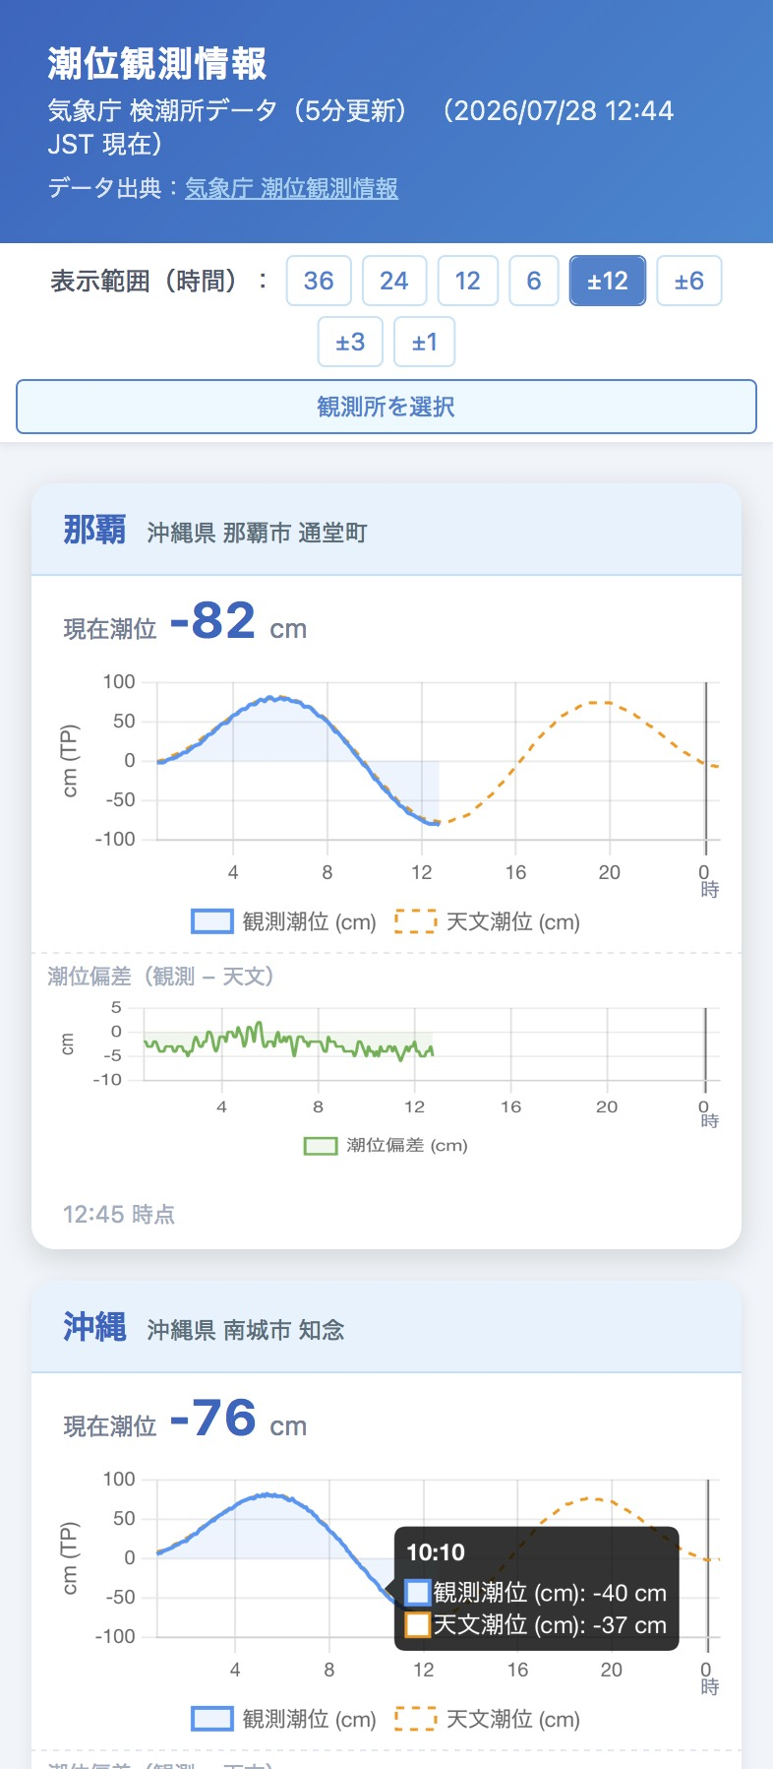
衛星画像・レーダー表⽰アプリ、潮位観測表⽰アプリを開発
気象情報表⽰
web
アプリのコードを
Claude Code
に読み込ませ、機能単位に分割したサンプルアプリ
集を作成
単機能のコードを
AI
に読ませて、簡単なアプリを作
成し、
AI
で機能を追加したりバグ取りを⾏う
Web
アプリ・
iOS
アプリ・
Android
アプリを同時実
装（
Expo Go
を利⽤、現時点では
web
アプリのみ公
開）
既存の実装を参考に
AI
で機能を移植・改修する開
発⼿法を採⽤
気象庁の検潮所データをリアルタイム表⽰する潮位
観測アプリも同様の⼿法で開発
公開
URL: https://masauehr.github.io/iphone-weather-
app/radar
公開
URL: https://masauehr.github.io/tide_viewer/
10

Slide 11
気象庁データ取得
MCP
サーバー（
jma-mcp
）
気象庁サイト（
bosai.jma.go.jp
）が内部で使⽤する⾮公開
Claude Code
へ⾃然⾔語で質問するだけで⾃動的にツールを呼
API
（認証不要）を
AI
と解析し、
MCP
サーバーとして実装
び出し、最新データを取得
天気予報・警報／注意報・早期注意情報・観測ランキング・
「東京の週間天気予報は？」
潮位など計
21
種のツールを提供
「沖縄への早期注意情報を教えて」
HTTP/SSE
版（
jma-mcp-remote
）を
Render
にデプロイし、
「那覇の現在の潮位を教えて」
「今⽇の全国降⽔量ランキングを⾒せて」
Claude.ai Web
版・デスクトップアプリ・
iPhone
版からも利
⽤可能
GitHub: https://github.com/masauehr/jma-mcp
気象庁
HP
からのデータ取得コードは、以降の別アプリ（検潮
所観測データ⼀覧表⽰等）作成で
AI
が参考にできるので開発⾼
速化になる
MCP
（
Model Context Protocol
）とは
: Anthropic
が策定したオープン標準プロトコル。
AI
（
Claude
）と外部ツール・データソースを接続する仕組み
で、これにより
AI
が学習データにない最新情報やローカル環境の情報をリアルタイムに取得できるようになる。
11

Slide 12
農研機構メッシュ農業気象データ
× AI
による機械学習の取り組み

Slide 13
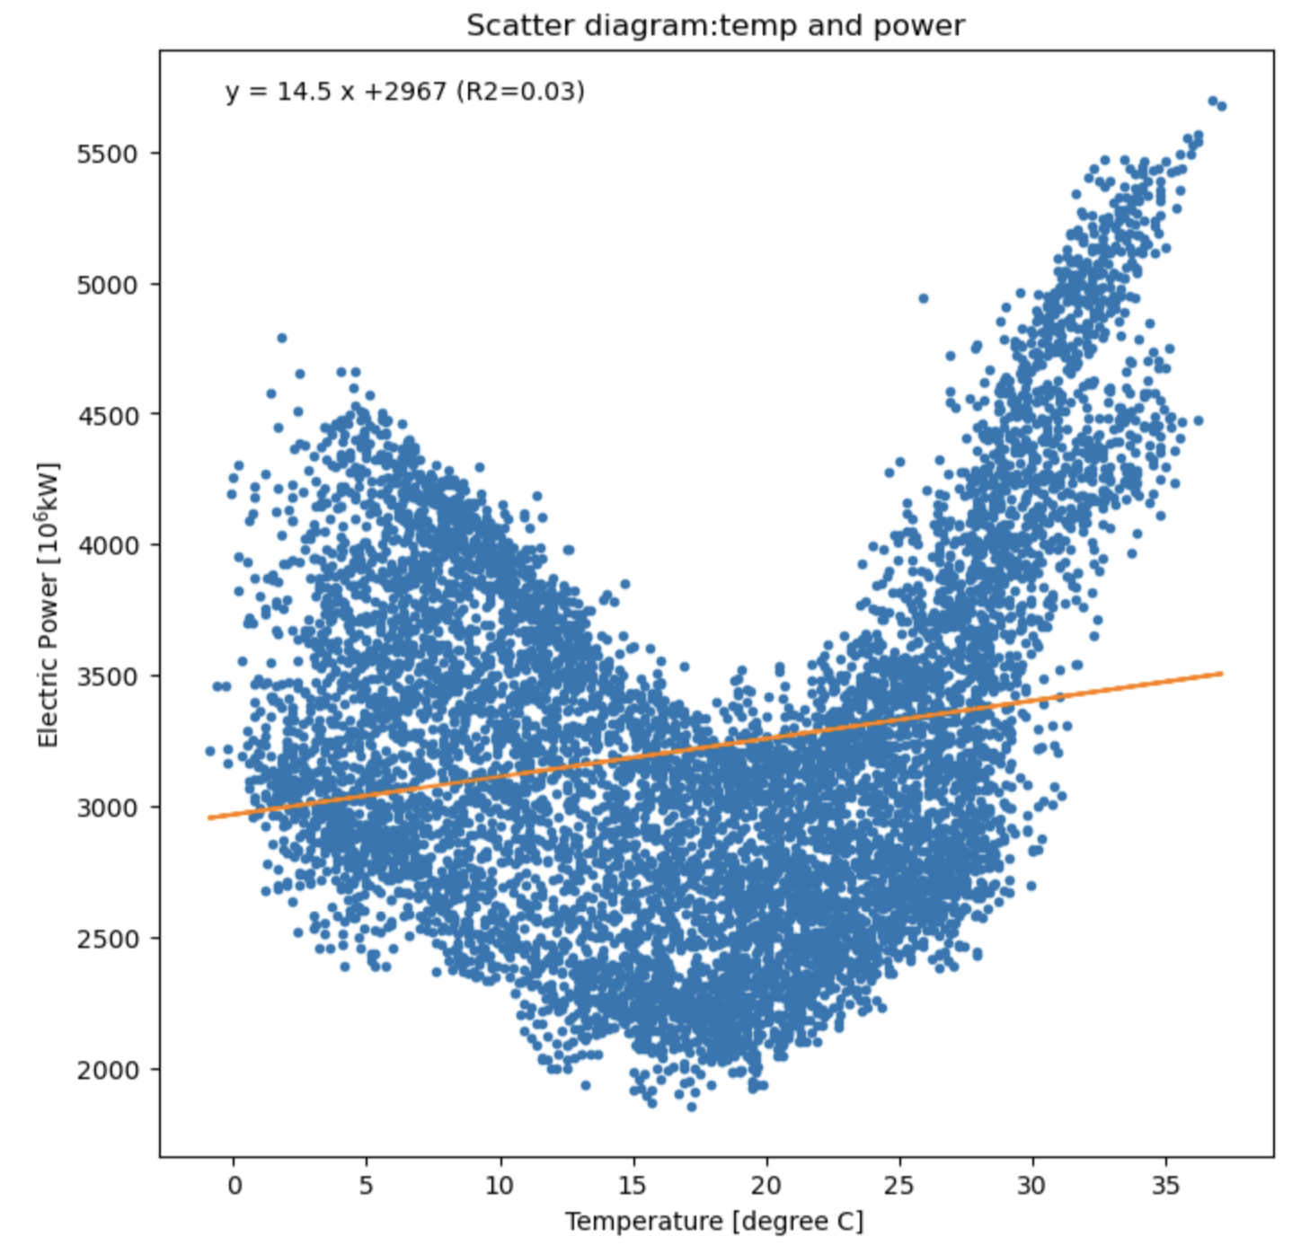
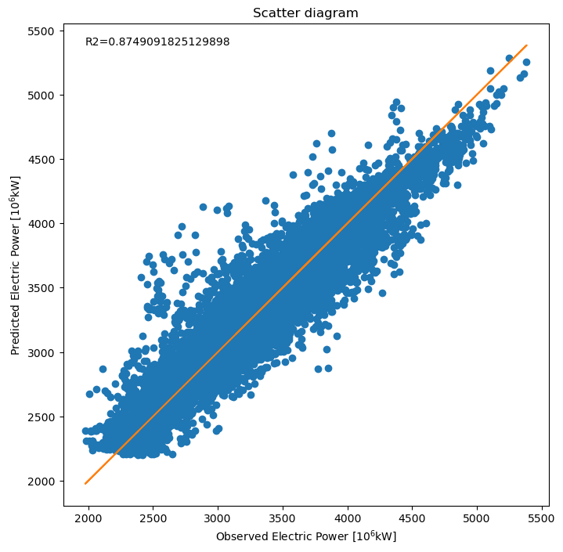
取り組みのきっかけ
WXBC
「アメダス気象データ分析チャレンジ」
で、気象データ（気温等）から東京電⼒の電⼒
消費量をニューラルネットワークで予測する演
習に取り組んだ
気温だけの単回帰では
R²=0.03
とほぼ無相関だ
ったが、複数の気象・時刻要素を使ったニュー
ラルネットワークでは
R²=0.87
まで精度が向上
気象データ（説明変数）→
電⼒消費量（⽬的変
数）という構造を、⾃宅の太陽光発電にも応⽤
できないかと着想
WXBC
「アメダス気象データ分析チャレンジ」教材より 左
:
気温と電⼒消費量の単回帰（
R²=0.03
） 右
:
ニュ
チャレンジで学んだ⼿法をベースに、農研機構
ーラルネットワークによる予測値と実測値の散布図（
R²=0.87
）
メッシュ農業気象データを使った独⾃モデルの
開発に着⼿
教材で学んだ⼿法を、⾃分の⽣活に⾝近な太陽光発電というテーマに転⽤したのが
ml_forecast
の出発点
13

Slide 14
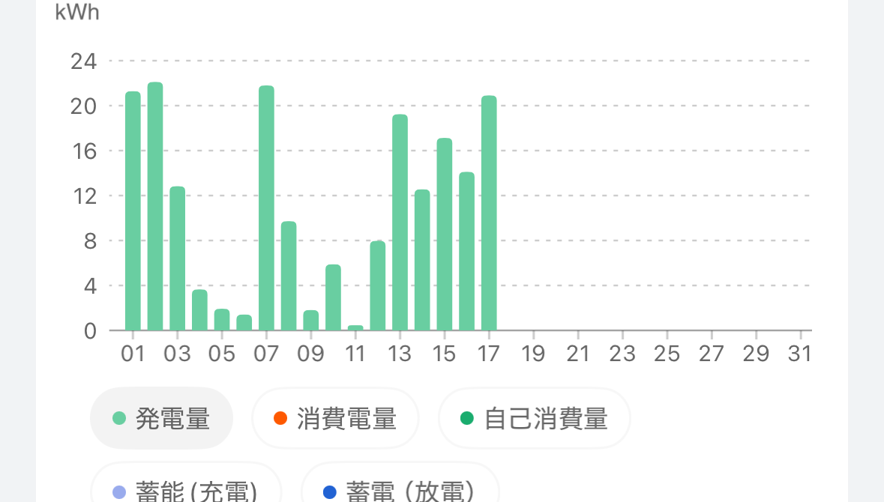
教師データ（太陽光発電量）の取得を
AI
で解決
太陽光発電アプリの⽉次棒グラフのスクリーンショットを画像
処理で⾃動解析し、教師データとなる⽇別発電量を抽出
（
extract_hatuden_daily.py
）。
緑⾊のバー（発電量）をピクセル⾊で検出し、バーの⾼さか
ら数値化
アプリが表⽰する⽉次合計値でスケーリングし、⽬標値との
誤差
±0.03 kWh
以内に補正
画像データから発電量を読み取る仕組みと⼿⼊⼒で発電量を
追加するアプリ（
Jupyter Notebook
）を作成し、⽇々の精度
検証にも活⽤
スクリーンショットを撮るだけで教師データが増える。⼿⼊⼒なしで学習データを⽇々蓄積できる
14

Slide 15
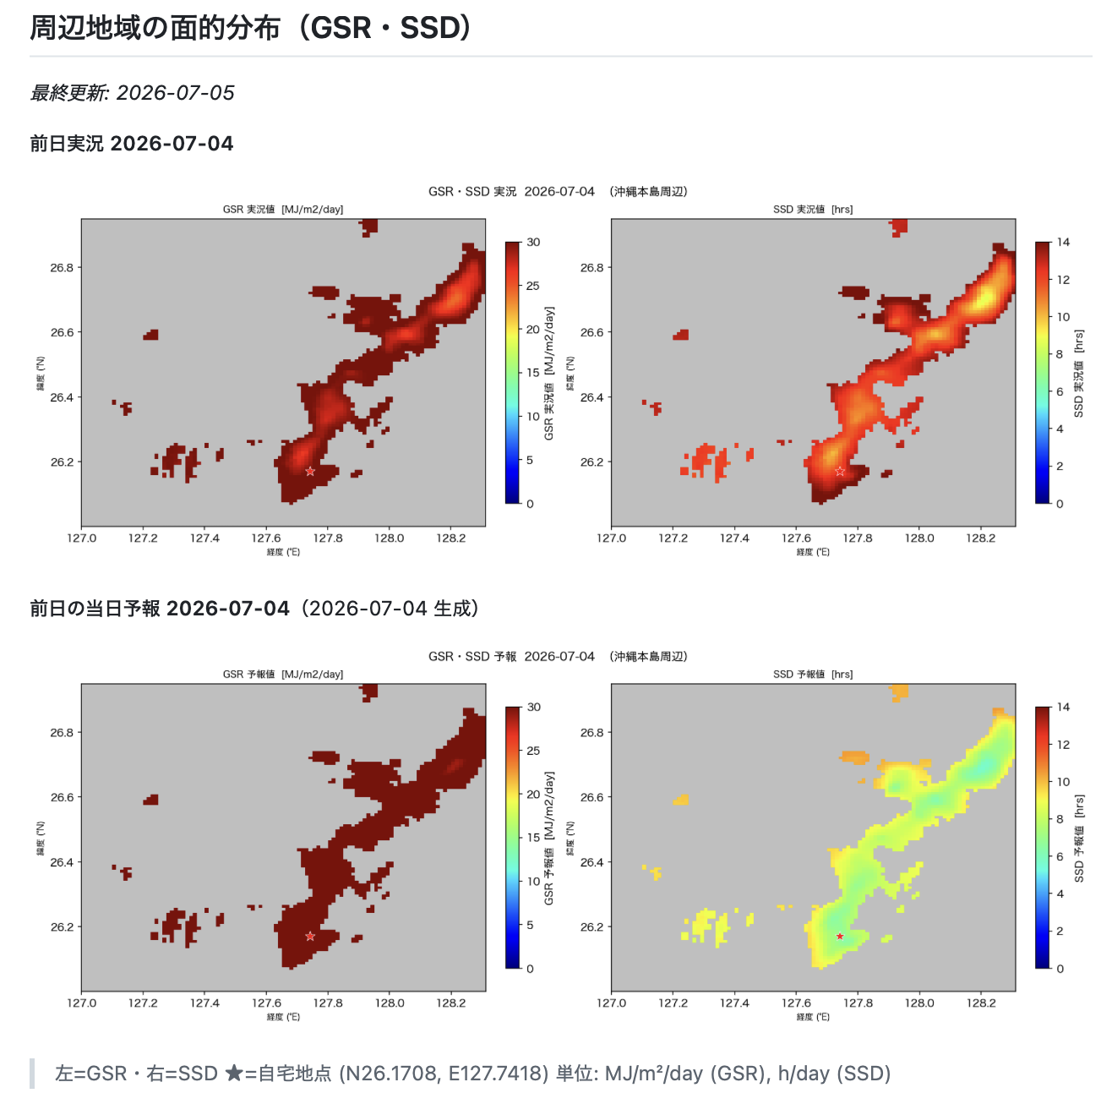
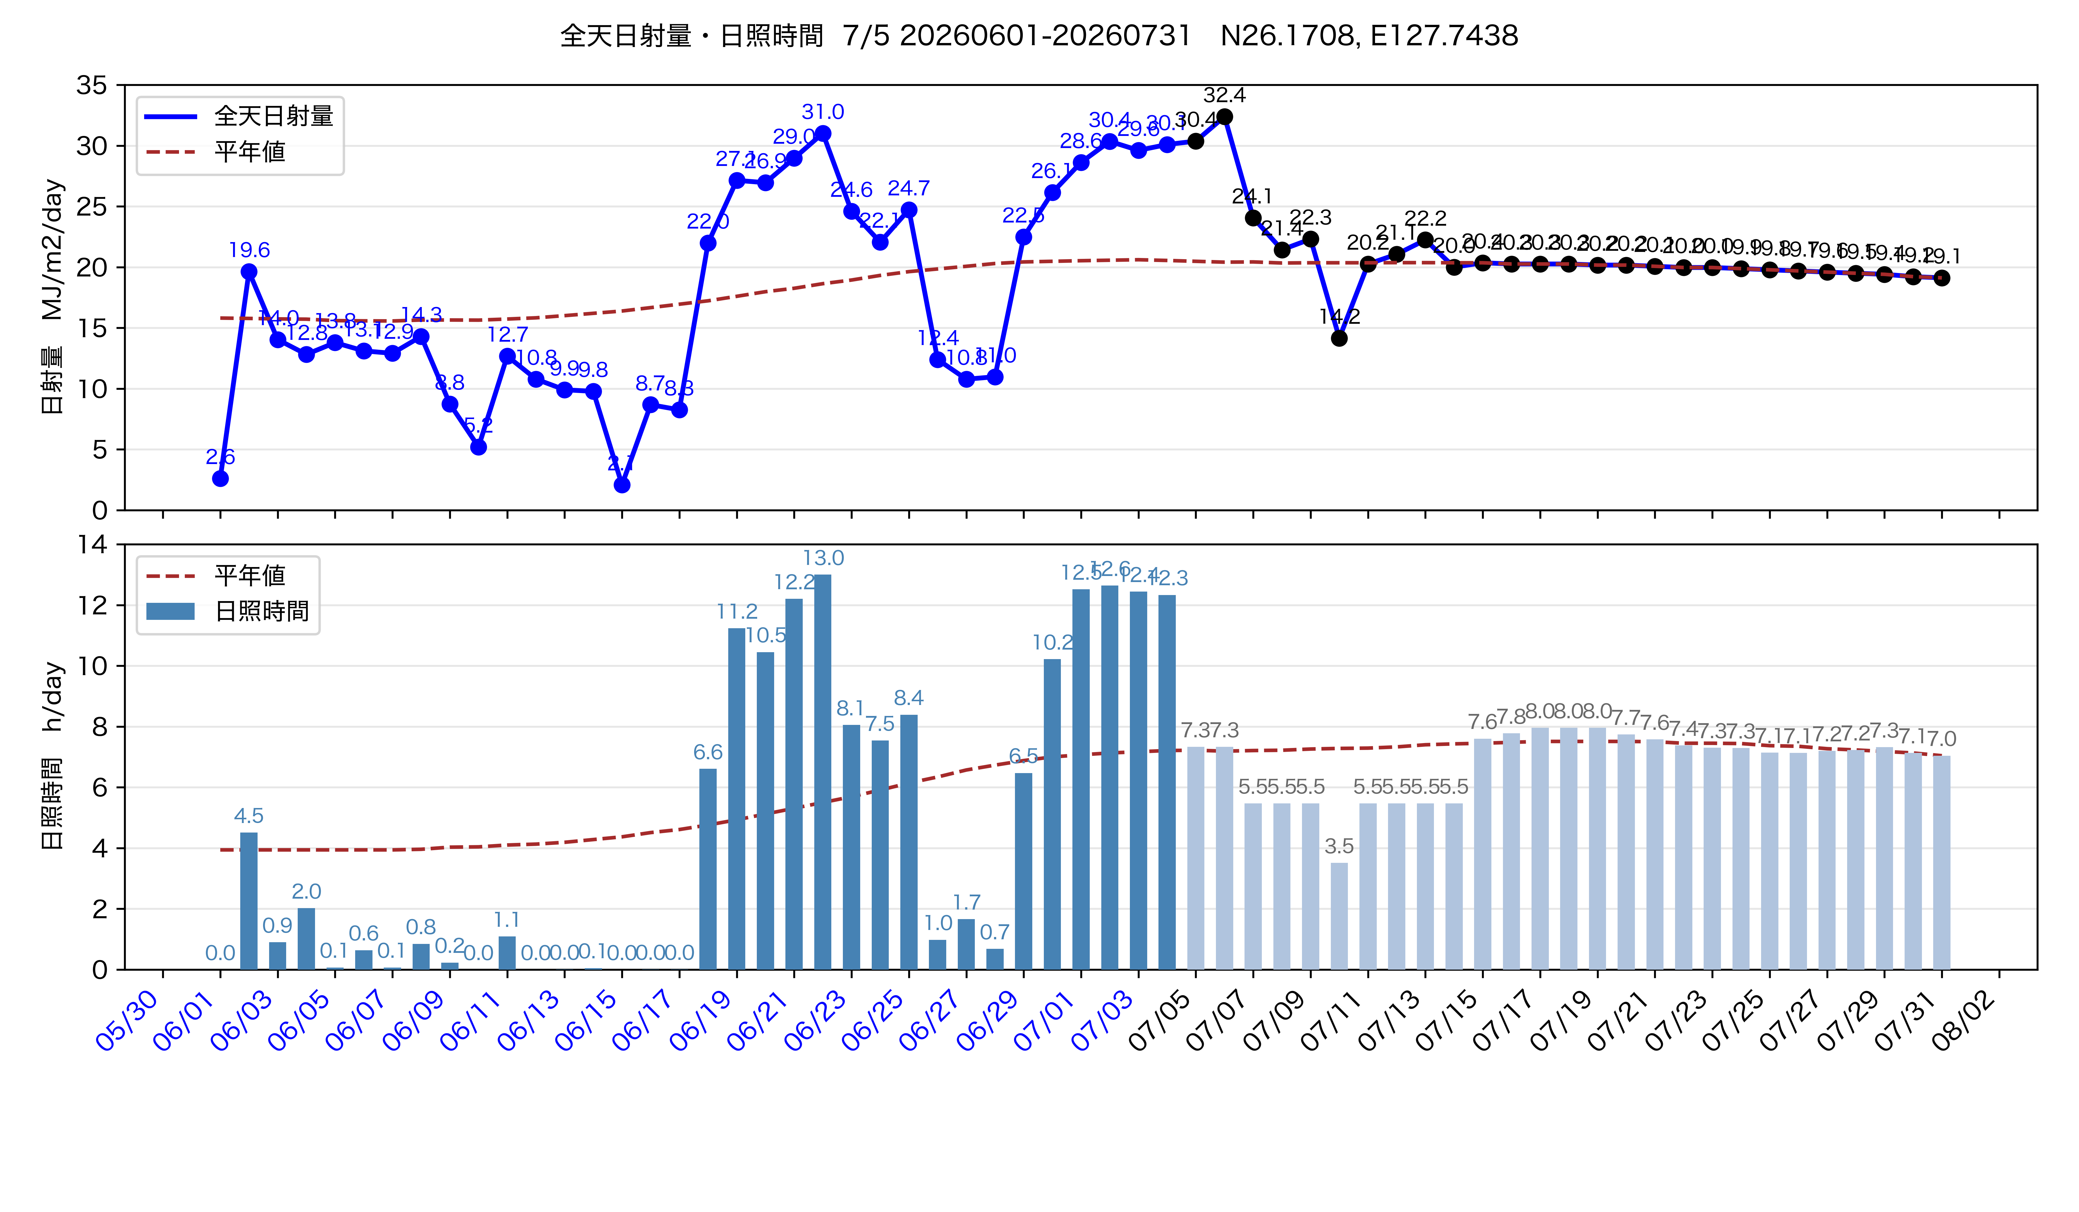



農業気象データによる太陽光発電量予測
農研機構メッシュ農業気象データシステム（
AMGSDS
）
:
全
国をメッシュ単位で網羅する気象データ
WXBC
「アメダス気象データ分析チャレンジ」の公開コード
を参考にモデルを構築
説明変数
:
全天⽇射量・⽇照時間等の気象予報値／⽬的変数
:
実測発電量
毎朝
6:30
に予測を⾃動更新し、
GitHub
で結果を確認
モデル
R²
（
OOF
）
MAE (kWh/
⽇
)
Random Forest
0.846
1.89
Gradient Boosting
0.840
1.93
Ridge
回帰
0.813
2.14
→
複数モデルを⽐較検討し、精度が最も⾼い
Random Forest
を現⾏モデルに採⽤
15

Slide 16
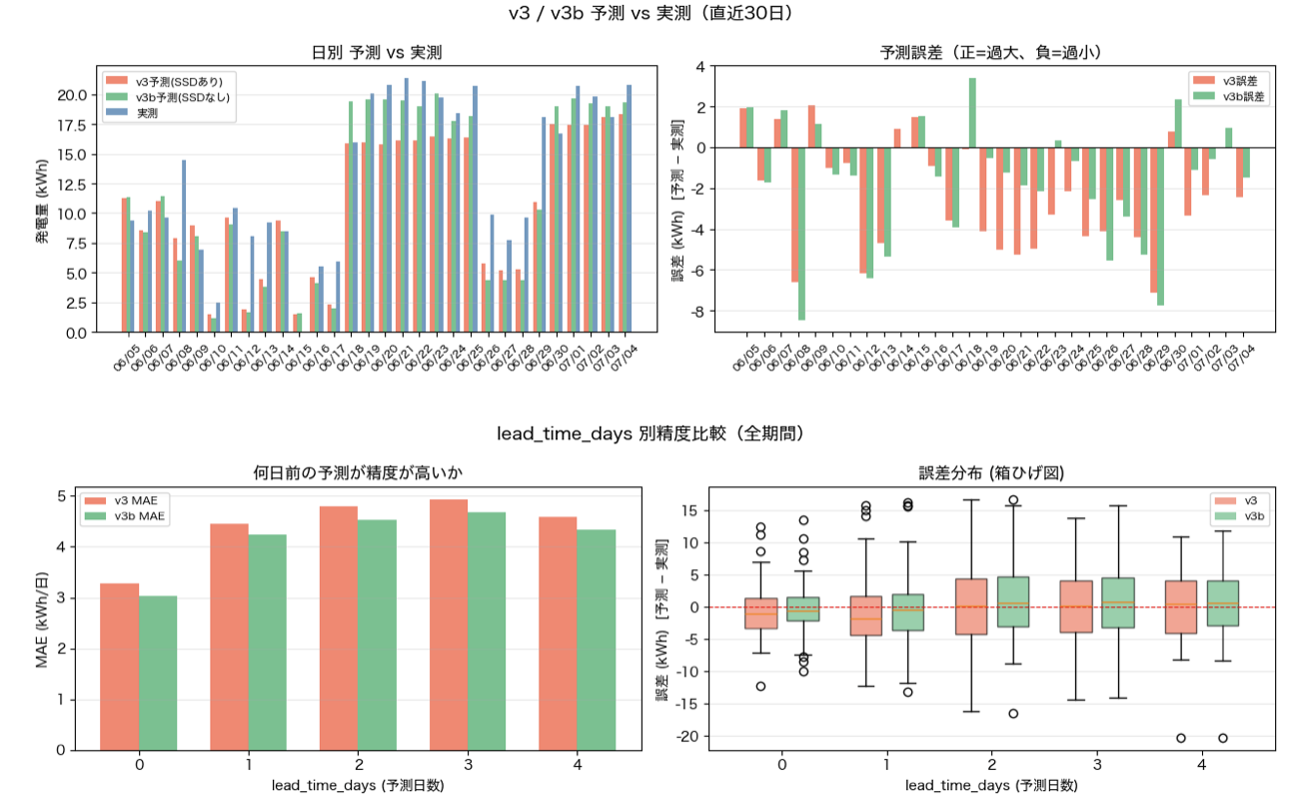







ml_forecast —
⾃宅太陽光発電量
機械学習予測
農研機構メッシュ農業気象データシステム（
AMGSDS
）の
太陽光発電量予測の検証
GSR
・
GSR/
平年⽐・
SSD
を説明変数に、⾃宅の⽇別太陽光発電
量（
kWh
）を
Random Forest
で予測。
直近
5
⽇間の発電量予測（最終更新
: 2026-07-05
）
⽇付
GSR
平年⽐
SSD
天気
v3
v3b
07/05(
⽇
)
30.4
1.48
7.3
晴れ
18.4
19.3
07/06(
⽉
)
32.4
1.59
7.3
晴れ
18.5
20.1
07/07(
⽕
)
24.1
1.18
5.5
晴れ
16.8
18.2
07/08(
⽔
)
21.4
1.05
5.5
晴れ
16.4
17.2
07/09(
⽊
)
22.3
1.10
5.5
晴れ
16.8
18.1
単位
: GSR(MJ/m²)
・
SSD(h)
・
v3/v3b(kWh)
モデル
: Random
Forest v3
（
CV MAE=2.09 kWh/
⽇）
精度評価は継続中。⽇次での予測・検証サイクルを運⽤している
16

Slide 17




運⽤を通じた説明変数の⾒直し
初期モデルは説明変数の選定を含めて⽣成
AI
に
モデル変遷
⼀任し、⼀定の精度を確保
運⽤開始から約
1
ヶ⽉後、予測値に異常が⾒ら
バージ
期間
説明変数
CV
ョン
MAE
れたため要因を調査
v1
〜
2026-05-
8
変数（
GSR
・
TMP_max
・⽉
sin/cos
・
—
5
⽇前の⽇射量やその移動平均など、妥当性の
17
GSR_5day_avg
・
GSR_5day_ago
等）
低い説明変数が含まれていたことが判明
2026-05-
2.23
v2
18
06-06
6
変数（
GSR
・
GSR_ratio
・
TMP_max
等）
kWh
説明変数を⾒直し、モデルを再構築
〜
v3
2026-06-
3
変数（
GSR
・
GSR_ratio
・
SSD
）
2.08
07
〜
kWh
v3b
2026-06-
2
変数（
GSR
・
GSR_ratio
、
SSD
除外）
2.22
23
〜
kWh
変数を絞り込むたびに精度が向上（
CV MAE 2.23
→
2.08 kWh
）
17

Slide 18
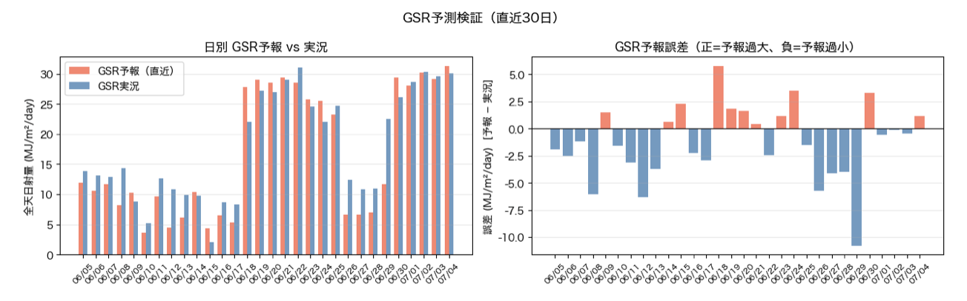



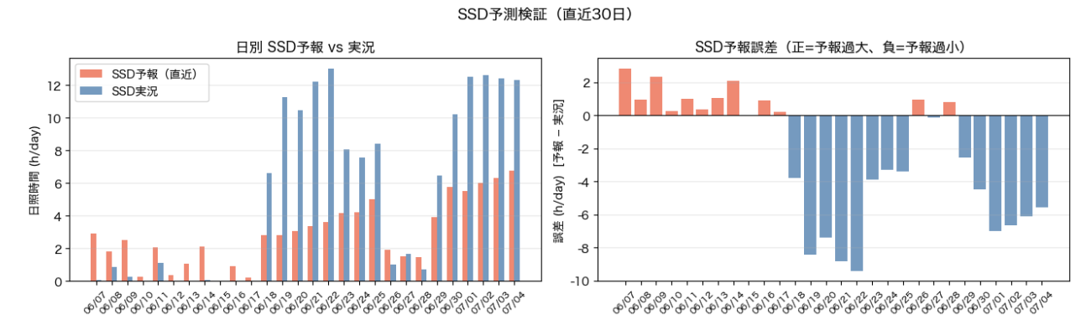



現⾏モデル（
v3 / v3b
並⾏稼働）
GSR
（全天⽇射量）の予測と実測の検証
2026-06-07
より
v3
移⾏・
2026-06-23
より
v3b
並⾏稼働
項⽬
v3
（
SSD
あり）
v3b
（
SSD
なし）
説明変数
GSR
・
GSR/
平年⽐・
SSD
（
3
変数）
GSR
・
GSR/
平年⽐（
2
変数）
CV MAE
2.08 kWh/
⽇
2.22 kWh/
⽇
ファイル
rf_hatuden.joblib
rf_hatuden_no_ssd.joblib
SSD
（⽇照時間）の予測と実測の検証
並⾏稼働の理由
: SSD
予報が晴れ⽇に著しく過⼩評価（翌⽇予報
bias=−7.7h/day
）されており、
v3
の発電量予測を系統的に引き下げている可
能性を検証中。
天気区分
v3 MAE
（翌⽇）
v3b MAE
（翌⽇）
晴れ⽇（
SSD
実測
≥ 5h
）
3.68 kWh
1.73 kWh
曇り⽇（
SSD
実測
< 5h
）
2.61 kWh
3.22 kWh
発電量予測は蓄電池の充電判断にも活⽤（晴天時は太陽光優先、悪天候時は夜間電⼒）。個⼈宅では不要でも、⼤規模な太陽光＋蓄電
池運⽤では有効と考えられる
18

Slide 19
バイブコーディングとは

Slide 20
「
vibe coding
」という⾔葉の由来
2025
年
2
⽉、
AI
研究者アンドレイ・カルパシー⽒（元
Tesla AI
責任者・
OpenAI
共同創業者）が
X
で提唱
⽇本では通常そのまま「バイブコーディング」と呼ばれる。「
vibe
」は「雰囲気」や「ノリ」を意味し、「ノリで開発する」と説
明されることもある。
"There's a new kind of coding I call 'vibe coding', where you fully give in to the vibes, embrace exponentials, and forget that the code even
exists. [...] It's not too bad for throwaway weekend projects."
— Andrej Karpathy (2025/2/2)
提唱者本⼈が「使い捨ての週末プロジェクト向け」と明⾔し、当初は個⼈プロジェクトを念頭に置いたスタイルとして紹介
コードを⼀⾏ずつ書くのではなく、⾒て・⾔って・動かして・貼り付けるを繰り返し、アイデアを素早く形にするのが得意
個⼈開発
:
業務知識を持つ⼈が⾃らツールを試作しやすくなったことから、個⼈開発との相性が良い
企業でも活⽤
:
企業では試作品の作成や社内ツールの開発、アイデアの検証に活⽤。ただし利⽤者向けには、⼈によるテストや改善が
必要
20

Slide 21
vibe coding X GitHub
私の開発スタイル
プログラミングを少しかじった程度で、専⾨知
⾃然⾔語でコード⽣成
識はない
試作品を⾼速に作成
WXBC
「アメダス気象データ分析チャレンジ」
1
で
Python
・機械学習を学んだ
⽣成
AI
によるプログラミングも同時期に始め、
⼆つの学びが結びついた
作業フォルダにコード・マニュアルを蓄積しな
4
2
がら開発するスタイルが定着
作業フォルダ
コード・マニュアル・
GitHub
へ⾃動
push
・定時実⾏でスマホから⽇々
ルールを蓄積
アプリ⾼度化
毎回マニュアル化
確認し、気づきを次の開発に活かす
バグ修正
AIになら気兼ねなく指⽰
フォルダを読んで続きへ
フォルダに蓄積されたコード・マニュアルを読む
から、「続きから」で開発を再開できる
新しいアイデア
このプレゼンもバイブコーディングで⾃動作成。
バグ発⾒
3
学習⽬的なら
AI
に解説させながら開発する⽅が向
スケジュール実⾏を⽇々確認
く
GitHubへ⾃動push
21
何でも⾃動化

Slide 22
この開発サイクルのポイント
なぜ毎回プロンプトを⼊⼒し直さなくていいのか：コード・マニュアル・ルールを作業フォルダに置いておくと、次回の作業継
続時に
AI
が⾃動で読み込む。経緯を説明し直さず「続きから」で再開できる
GitHub
で閲覧するもの：コードそのものというより、⾃動化処理した成果物（
Web
アプリ・記事・グラフ・検証結果など）を
⾒える化したもの
バイブコーディングとしての強み：試作品の⾼速開発に向く。コードの知識がなくても⾃然⾔語の指⽰だけで形にでき、「動く
もの」を作りながら学べる
⾃然⾔語でコード⽣成
→
毎回マニュアル化
→
GitHub
へ⾃動
push
・定時実⾏
→
アプリ⾼度化・バグ修正、が①に戻ってつながるこ
とで、開発が⽌まらず続いていく
参考
:
「
Claude Code
ですべての⽇常業務を爆速化しよう！」（
@minorun365, Qiita
）
― 3
⽉に
Claude Code
を使い始めた際の最初の
参考資料
URL: https://qiita.com/minorun365/items/114f53def8cb0db60f47
22

Slide 23
